Slide 1
Innovation Title
QR
Code
Booth
Number
Country Flag Here
Student Name:
ID:
Introduction
Methodology
Text here
Text here
Results
Innovation
Text here
Text here
Conclusion
Future Work & References
Text here
Text here
Acknowledgments Statement:

Slide 2
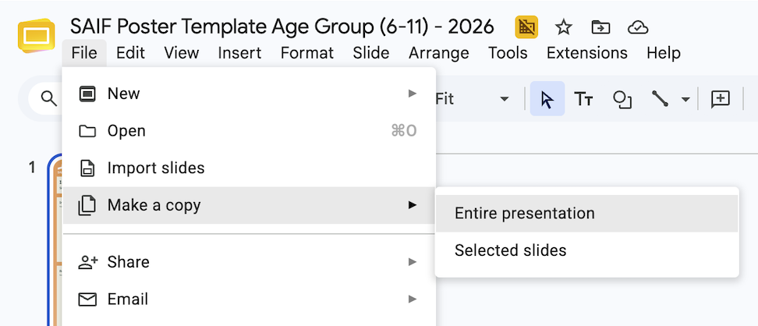
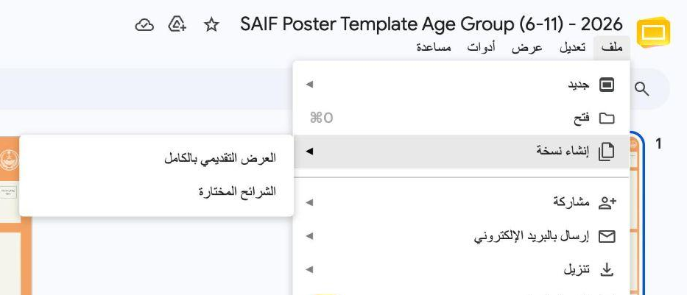

This slide is for guidance only—delete before exporting your poster
هذه الشريحة للمعاينة فقط—يُرجى حذفها قبل تصدير الملصق
صدّر نسختك الخاصة!
تنويه: النسخة الحالية عامة للجميع لتصدير نسخهم الخاصة.
لتصدير نسختك الخاصة إذهب لأيقونة ملف ثم إنشاء نسخة ثم العرض التقديمي بالكامل.
Make your own copy!
Notice: The current version is public for everyone to export their own copies.
To export your own copy, go to the File icon, then Make a copy, then Entire presentation.

